Slide 1
Zeleno poduzetništvo i poslovanje

Slide 2
01
02
O meni
Što ja radim
03
04
Moje iskustvo
Moj posao
Moje ime je ….
I radim u…
Tijekom ovog tečaja razmišljao sam o zelenom poslovanju u…
Moje glavne sposobnosti su…

Slide 3
01
Zeleno poduzetništvo

Slide 4
Konceptualni okvir
Industrija ekoloških dobara i usluga sastoji se od aktivnosti koje proizvode dobra i usluge za mjerenje, sprječavanje, ograničavanje, minimiziranje ili ispravljanje ekoloških šteta za vodu, zrak i tlo, kao i probleme povezane s otpadom, bukom i ekosustavima. To uključuje čistije tehnologije, proizvode i usluge koje smanjuju rizik za okoliš i minimiziraju zagađenje i resursekoristiti.

Slide 5
Što je zeleno poduzetništvo i zašto je važno?
Razvoj koji održava potrebe današnjice
Bez komprimitiranja budućih generacija da ostvare svoje potrebe
Zeleno poduzetništvo

Slide 6
Što je zeleno poduzetništvo i zašto je važno?
Kao što je prikazano ovdje,održivo poslovanje nastoji uravnotežiti ekonomske (financijske), društvene (ljudi) i ekološke (bioraznolikost, ekosustavi) koristi poslovanja kao dio svog osnovnog poslovnog cilja.
Održivost
Društveni
Zaštita okolišatal
Ekonomski

Slide 7
Što je zeleno poduzetništvo i zašto je važno?
Zapišite primjer zelenog poduzetništva kojeg se možete sjetiti.
Nakon toga predstavite svoj izbor razredu i dobijete povratnu informaciju.

Slide 8
Dakle, što je zeleno poslovanje?
Uključuje principe održivosti u poslovanje
Zaposlenici se plaćaju pravedno
Ravnomjerno raspodijelite koristi kroz lanac vrijednosti
U svom poslovanju trajno se posvetite ekološkim načelima
Povećajte društvene koristi poslovanja
Opskrbljujte lokalna poduzeća I usluge koji su društveno odgovorni
Pomozite društvu da bude održivije
Smanjite potrošnju resursa
Oni će često biti detaljno navedeni u javno dostupnim i redovito ažuriranim politikama održivosti ili politike zaštite okoliša

Slide 9
Koncept zelenog poduzetništva
činjenice:
60 posto poduzeća danas mjeri učinkovitost kroz zelene programe od kojih 78 posto njih postiže snaguučinkovitost
dvije trećine označavaju grijanje/hlađenje i papir/štednja
60 posto režu troškove vodepotrošnje
oko 69 posto naznačilo je da već istražuju zeleno u svojim različitim nastojanjima

Slide 10
Koncept kreativnog zelenog poduzetnika
Zeleno kreativno poduzetništvo se promatra kao sposobnost poduzetnika da dobije odobrenje dionika za svoje ideje, preuzme kontrolu nad lancima vrijednosti i bude nagrađen za svoju genijalnost u rješavanju ekoloških problema.
Sposobnost poduzetnika da privuku investitore za svoje kreativne ideje definira razinu uspjeha postignutu inovativnim nastojanjima.

Slide 11
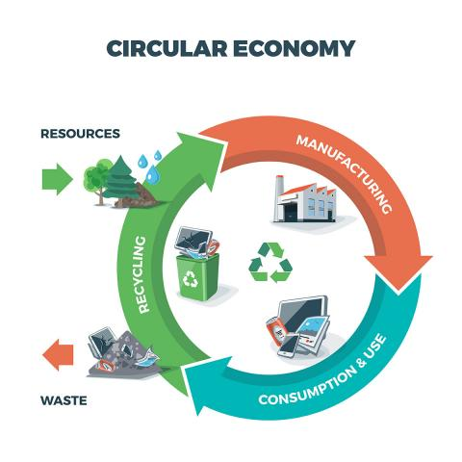
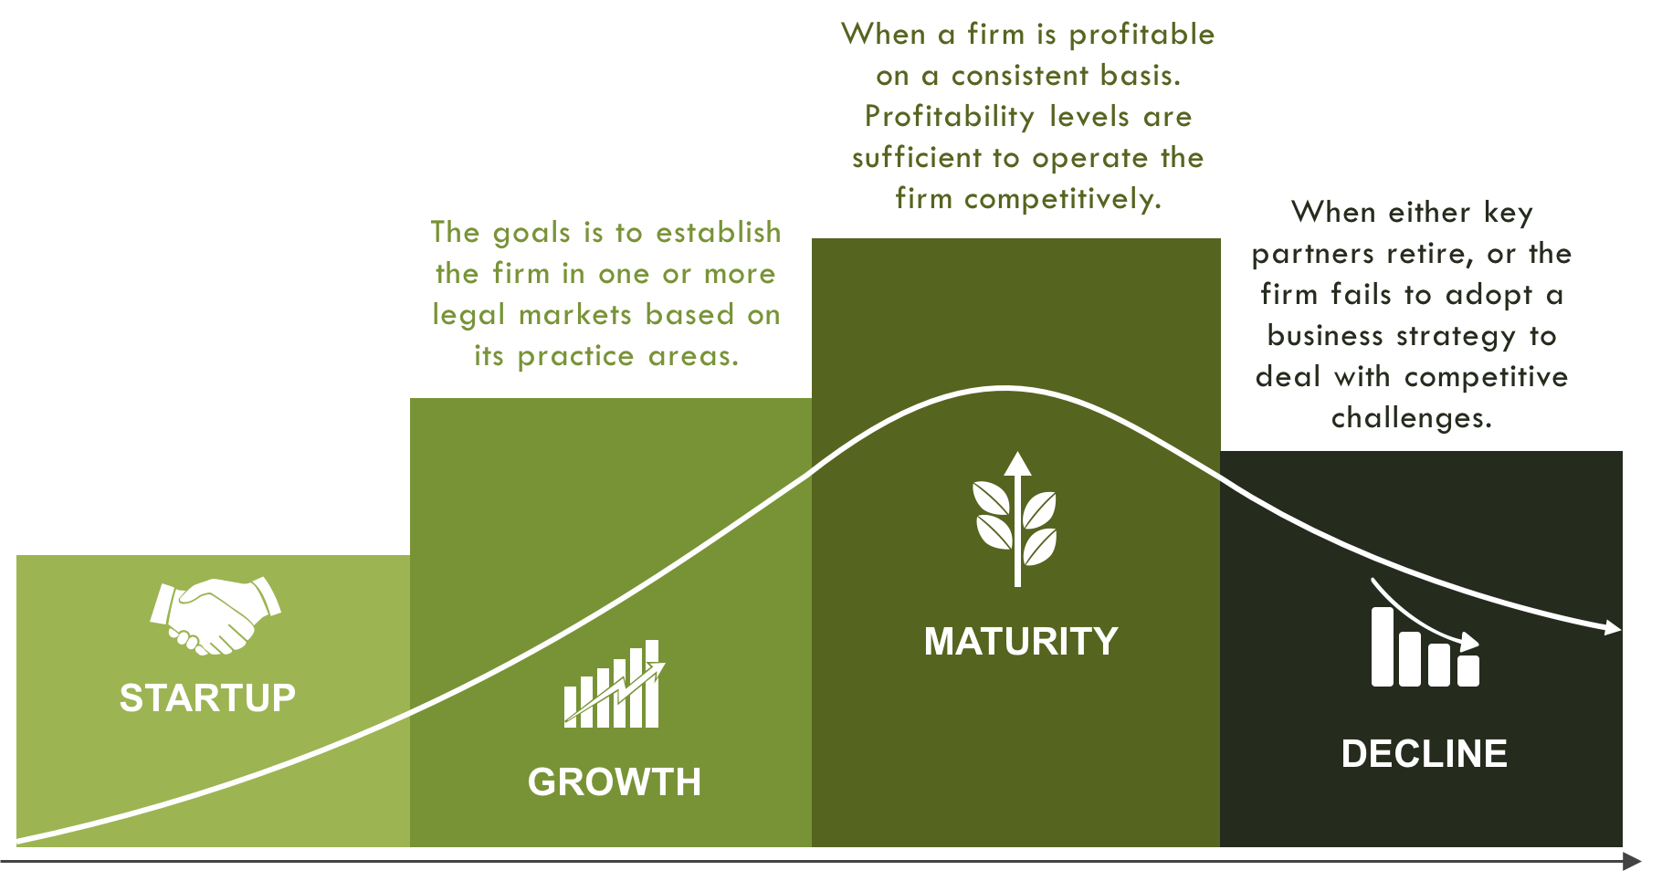
Koncept životnog ciklusa poduzeća u zelenom poduzetništvu
Životni ciklus tvrtke je napredak tvrtke od trenutka kada je lansirana u poslovni svijet do trenutka dok može preživjeti u okruženju.

Slide 12
Koncept institucionalne strukture u zelenom poduzetništvu
Zeleno poduzetništvo može postojati na dva načina i to; 'već uspostavljena' tvrtke koje migriraju u ekološke i nove nova zelena 'poduzeća.
Praktična vježba - Razgovarajte s kolegama iz tima i argumentirajte o tome koja je od dvije gore navedene vrste zelenog poduzetništva učinkovitija i zašto.

Slide 13
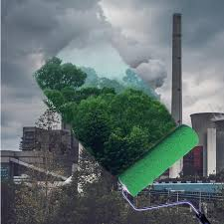
Koncept Greenwashingu zelenom poduzetništvu
Što je Greenwashing?
Prikladan za prirodu riječi kao što su "eko", "bio" i "organska" održivost koriste se retorički od strane nekih beskrupuloznih tvrtki samo kako bi zavarale potrošače koji ne sumnjaju da vjeruju da su te tvrtke svjesne okoliša u svom poslovanju operacije.
Primjećeno je da su tvrtke namjerne u odabiru “zeleno pranje” što doslovno znači obmanjivati ​​javnost putem marketinških kampanja.

Slide 14
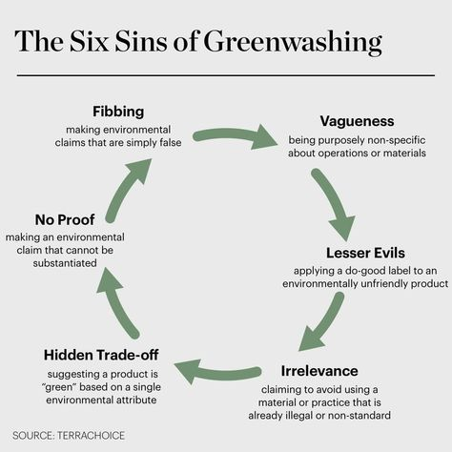
KonceptGreenwashingu zelenom poduzetništvu
Šest grijeha Greenwashinga
Praktična vježba
Pogledajte sljedeći video i identificirajte tvrtke koje to rade Greenwashing.
Nakon toga raspravite sa grupom o učincima koje imaju radnje tvrtki koje ste identificirali.
https://www.youtube.com/watch?v=5cEl-esdjpU

Slide 15
Kako možete znati imate li posla szeleno pranje?
1. Čini li vam se da vidite sjajnu zelenu tvrdnju? Provjerite još jednom. Idite na njihovu web stranicu. Ima li puno informacija? Ili vidite puno nejasnoća? Ako je doista nejasno i neodređeno – jest zeleno pranje.
2. Odvraća li vas oglas od velike slike? Naravno, BP je pomogao očistiti umiljate male patke. Fascinirao te. Kako divno! Ali, da nije bilo njihove velike nepažnje, te male patke ne bi uopće bile prekrivene uljem. To je zeleno pranje.

Slide 16
Kako možete znati imate li posla szeleno pranje?
3. Jesu li riječi obmanjujuće? Govore li hrpu ničega? Ima li bitnih informacija? Jesu li njihovi izvori za svoje tvrdnje stvarne potvrde ili dokazive činjenice?
4. Što je s grafikom? Jesu li grafike sve zelene? Prikazuju li prekrasne prizore iz prirode? Pokušavaju li učiniti da se osjećate kao da je proizvod prirodan, a može biti sve samo ne?

Slide 17
Kako možete znati imate li posla szeleno pranje?
5. Čini li se tvrdnja previše dobrom da bi bila istinita? Prenaglašavaju li namjere? Mislite li stvarno da tvrtka može ispuniti svoje zahtjeve?
6. Kakva je tvoja instinkt reakcija? Prilično sam siguran da svi znamo da reklame ne treba uzimati zdravo za gotovo. Uvijek postoji skriveni motiv da se dočepate svoje džepne knjižice. Vjeruj si.
7. Kad ste u nedoumicigoogleto. Sjajna stvar kod interneta je to što je sva povijest tu.

Slide 18
Prednosti bavljenja zelenim poduzetništvom
Zeleni marketingsvijest
Jednostavna provedba ekološkihzakonodavstvo
Postizanje zelenih ulaganja i stjecanje kredita s boljimPojmovi
Novi obrtprilike
Smanjenje operativnih troškova

Slide 19
Savjeti za ekološke poduzetnike
Budite spremni promijeniti svoju početnu ideju!
Upoznajte sebe… i svoje granice!
Mogu li sam pokrenuti i voditi svoj posao?
Budite zeleni poduzetnik
Misli veliko!
Postavite dobartim
Identificirajtesudionici
Uključite kupce isudionici
Pogledajte prilike na međunarodnom tržištu!
Mislite na ekonomsku održivost!
Imajte jedinstvenu ponudu vrijednosti!
Partner sa svojom opskrbomlanac
Komuniciratimudro
Ublažavanje pokretanjaglavni
Budite svjesni novih poslovnih modela!
Nemojte se bojati neuspjeha!
Moram li biti bogat da bih pokrenuo zeleni posao?
Potrudite se uvjeriti institucije za financiranje!
Ostanite povezani!

Slide 20
Zaključci
Reduction of environmental impact
Greening the business process, products and services
Business becomes greener
Neka zeleno razmišljanje postane dio tvrtke

Slide 21
Procjena –zeleno poslovno platno
Praktična vježba
Nakon razgovora o savjetima za zelene poduzetnike, ispunite PLATNO ZELENOG POSLOVANJA, uzimajućiuzeti u obzir indikacije u prikazanom primjeru.

Slide 22
Zeleno poduzetništvo i posao
Zahvaliti
vas!

